Slide 1
chapter 05 :
서블릿 기초2

Slide 2
학습목표
서블릿에서 구현하는 작업
  클라이언트의 요청을 얻는 작업
  비스니스 처리 작업
  클라이언트에게 결과값을 응답하는 작업
html 의 Form 태그 이용법
getParameter 메소드
getParameterValues 메소드
getParameterNames 메소드
폼 데이터의 한글 인코딩
GET / POST 방식

Slide 3

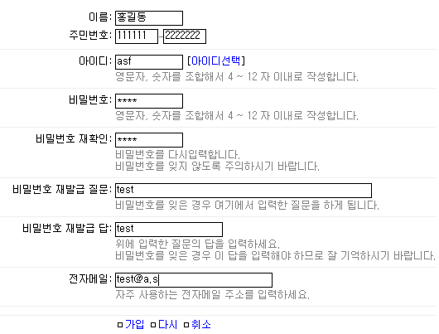
클라이언트의 요청을 얻는 작업
클라이언트의 요청처리 Architecture
Tomcat Container
작업1 : 클라이언트에서 넘어온 데이터 얻는 작업
요청
Sevlet
클라이언트
HTML 의 tag 이용

Slide 4
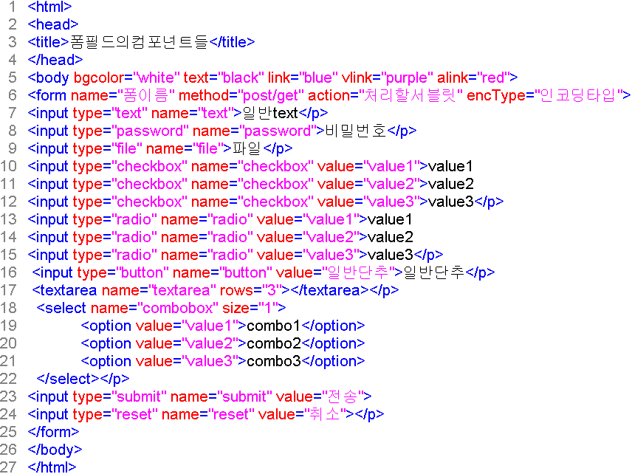
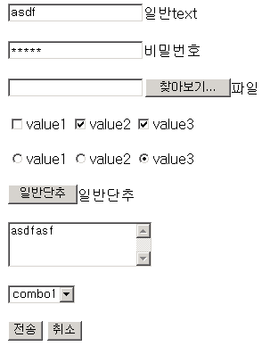
클라이언트의 요청을 얻는 작업
Form 태그를 이용한 html 작성
클라이언트에서 서블릿으로 데이터를 전송할 때 사용되는 방법이다.
form태그와 일반태그을 이용한 html을 작성한다.
일반태그

Slide 5
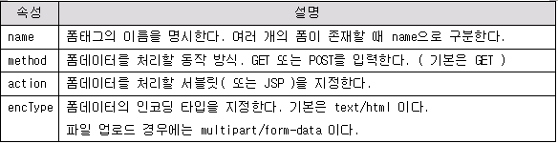
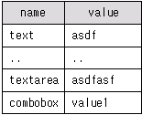
클라이언트의 요청을 얻는 작업
form 태그의 속성
폼 데이터의 전송되는 형태
Servlet

Slide 6
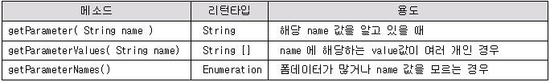
클라이언트의 요청을 얻는 작업
서블릿에서 폼 데이터 처리 방법
javax.servlet.http.HttpServletRequest 와 관련.

Slide 7
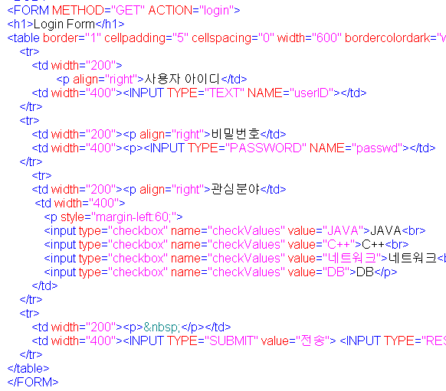
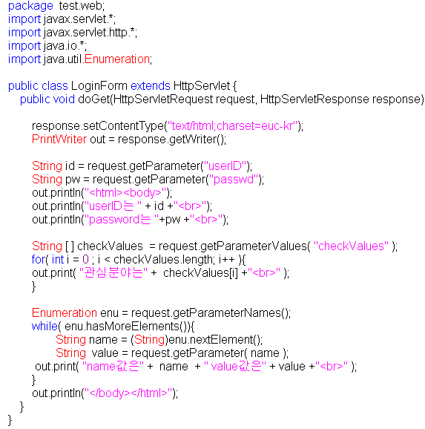
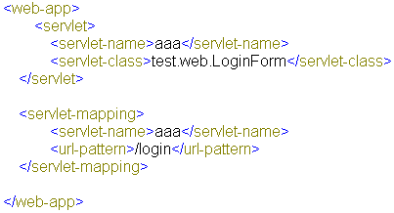
클라이언트의 요청을 얻는 작업
폼 데이터 처리 실습 예제
loginForm.html 과 LoginForm.java 을 작성한다

Slide 8
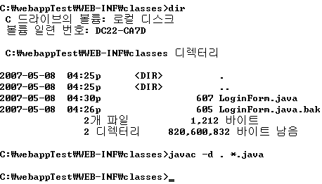
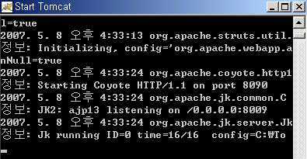
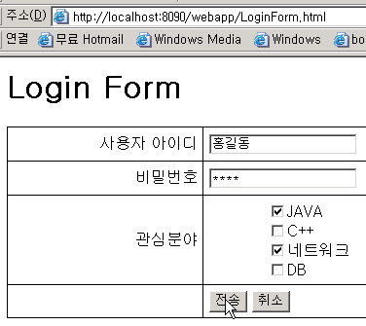
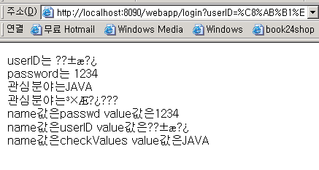
클라이언트의 요청을 얻는 작업
폼 데이터 처리 실습 예제

Slide 9
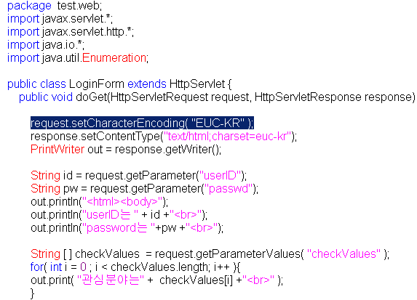

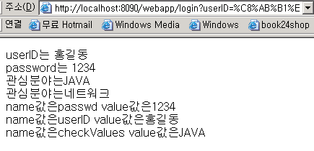
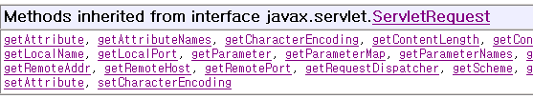
클라이언트의 요청을 얻는 작업
한글 인코딩 처리
setCharacterEncoding 메소드를 이용한다.

Slide 10
GET / POST
클라이언트에서 서버로 데이터가 전달되는 방식
GET 방식
데이터가 URL 끝에 key=value 형태로 전달된다.
여러 데이터가 전송될 때는 & 로 구분된다.
보안이 취약하다.
데이터 수에 제한이 있다. ( 255 자 )
기본 방식이다.
사용이 간편하다.
폼 태그가 아닌 직접 URL에 입력해서 전송도 가능하다.
html에서 지정된 방식과 서블릿의 서비스 메소드가 일치해야 된다.
POST 방식
데이터가 전송 header에 숨겨져 넘어간다.
보안관련 문제발생이 적다.
데이터 수에 제한이 없다.
GET 방식보다 상대적으로 처리 속도가 떨어진다.
html에서 지정된 방식과 서블릿의 서비스 메소드가 일치해야 된다.

Slide 11
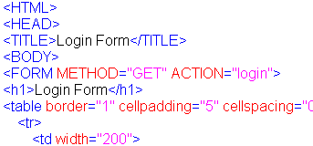
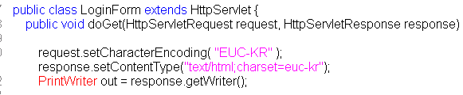
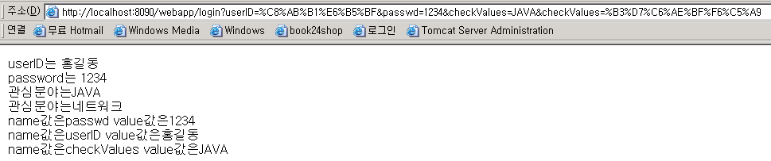
GET / POST
GET / POST 방식 실습 예제
GET 방식 실습예제

Slide 12
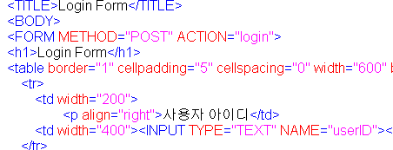
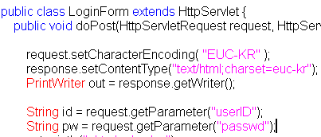
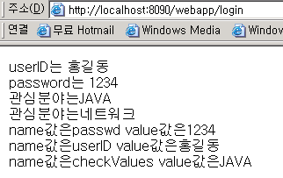
GET / POST
GET / POST 방식 실습 예제
POST 방식 실습예제

Slide 13
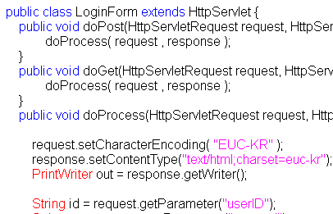
GET / POST
GET / POST 혼합방식
GET/POST 혼합

Slide 14
공부한 내용
getParameter 메소드
getParameterValues 메소드
getParameterNames 메소드
setCharacterEncoding 메소드
GET 방식
POST 방식

